Slide 1
Chapter 3
Data Modeling
Using The Entity-Relationship (ER) Model
Adam Bachtiar, S.Kom., M.MT.

Slide 2
CHAPTER
OUTLINE
Proses perancangan basis data
Contoh aplikasi basis data (COMPANY)
Konsep ER Model
  Entitas dan Atribut
  Tipe Entitas, Value Sets dan Key Atribut
  Relasi dan Tipe Relasi
  Tipe Week Entity
  Roles dan Atribut dalam Tipe Relasi
Notasi ER Diagram
Schema ER Diagram COMPANY

Slide 3
Overview of
Database Design Process
Dua Aktifitas Utama :
  Merancang Basis Data
  Merancang Aplikasi
Fokus pada chapter ini :
  Merancang conceptual schema untuk sebuah aplikasi basis data
Application design fokus pada pembuatan program aplikasi yang dijadikan penghubung dengan database
  Bagian dari rekayasa perangkat lunak

Slide 4
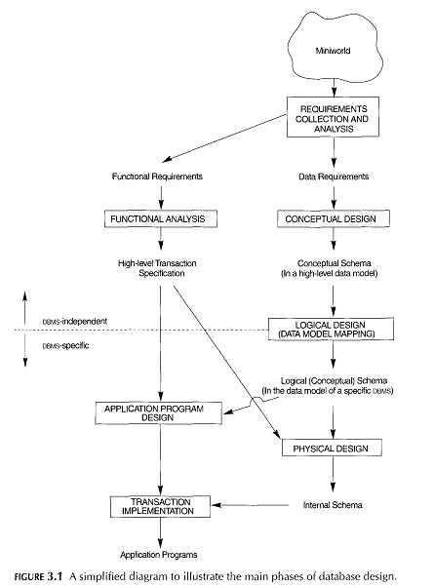
Overview of
Database Design Process

Slide 5
Example COMPANY Database
Kita akan merancang basis data schema berbasis pada kebutuhan (requirments) dari COMPANY database :
  Perusahaan di kelola oleh beberapa DEPARTMENT, setiap departemen memiliki nama, nomor, dan karyawan yang menjadi kepala (manager) pada departemen tertentu. Tanggal pengangkatan manajer disimpan dan dapat ditelusuri. Setiap departemen memiliki lokasi yang berbeda-beda
  Setiap departemen mengelola beberapa PROJECT. Setiap proyek memiliki nama yang unik, nomor yang unik dan berlokasi satu lokasi.

Slide 6
Example COMPANY Database
Disimpan nama, NIK (Social Security Number) alamat, gaji, jenis kelamin (sex) dan tanggal lahir setiap EMPLOYEE
  Setiap karyawan bekerja pada satu departemen namun dapat berkerja pada beberapa proyek
  Waktu kerja (jam/minggu) karyawan dimasing-masing proyek disimpan dan dapat ditelusuri
  Disimpan juga karyawan yang menjadi supervisor dari setiap karyawan.
Setiap karyawan memiliki beberapa tanggungan (DEPENDENT)
  Setiap tanggungan disimpan dan dapat ditelusuri nama, jenis kelamin, tanggal lahir, dan hubungan keluarga dengan karyawan.

Slide 7
ERModel CONCEPTS
Entitas dan Atribut
  Entitas adalah objek yang spesifik atau mini-world yang direpresentasikan dalam sebuah database
    Ex. EMPLOYEE John Smith, Research DEPARTMENT, PordukX PROJECT
  Atribut adalah properti atau ciri yang digunakan untuk menggambarkan entitas
    Ex. entitas EMPLOYEE memiliki atribut Nama, SSN, Alamat, Sex, BirthDate
  Setiap entitas memiliki nilai (values) dari atributnya
    Ex. karyawan memiliki Nama=‘John Smith’, SSN=‘123456789’, Alamat=‘731, Fondren, Huston, TX’, Sex=‘M’, BirthDate=‘09-JAN-55’
  Setiap atribut memiliki value set (tipe data) yang berhubungan dengannya
    Ex. integer, string, subrange, enum, dll

Slide 8
TIPE ATRIBUT
Simple
  Setiap entitas memiliki single atomic value dari atribut
    Ex. SSN or Sex
Composit
  Atribut yang terbentuk dari beberapa komponen
    Ex. Alamat (Apt#, House#, Jalan, Kota, Provinsi, KodePos, Negara) atau
    Nama(FirstName, MidName, LastName)
Multi-Value
  Sebuah entitas memiliki nilai lebih dari satu pada atributnya
    Ex. Warna dari sebuah MOBIL, Pendidikan akhir dari STUDENT

Slide 9
TIPE ATRIBUT
Umumnya atribut composite dan multi-value dapat dibagi menjadi beberapa level
  Ex. Pendidikan Terakhir pada STUDENT adalah atribut composite dan multi-value {PendidikanTerakhir(Kampus, Angkatan, Jenjang, Jurusan)}
  Atribut PendidikanTerakhir memiliki sub kompnen
    Kampus, Angkatan, Jenjang, Jurusan

Slide 10
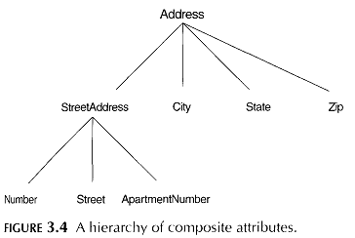
CONTOH
COMPOSITE
ATTRIBUTE

Slide 11
TIPE ENTITAS
DAN KEY ATTRIBUTES
Entitas-entitas dengan atribut dasat yang sama terkumpul dalam sebuah Tipe entittas
  Ex. Entitas EMPLOYEE dan PROJECT
Atribut dari tipe entitas (entity type) yang bernilai unik dan tidak bisa dipecah lagi disebut sebagai key attribute (atribut kunci)
  Ex. SSN pada EMPLOYEE
Sebuah entity type dapat memiliki lebih dari satu atribut kunci
  Ex. entity type CAR memiliki dua kunci, yaitu :
    BPKB dan Plat#

Slide 12
TIGA JENIS
KEY ATTRIBUTES
Ada tiga macam key yang diterapkan pada suatu entity type :
  Super Key
    Merupakan sekumpulan atribut yang dapat membedakan setiap baris data dalam sebuah entity type secara unik
  Candidate Key
    Kumpulan atribut minimal yang dapat membedakan setiap baris data dalam sebuah entity type secara unik
  Primary Key
    Merupakan salah satu dari candidate key yang terpilih
    Didasari oleh keunikan key tersebut

Slide 13
INITIAL DESIGN
ENTITY TYPE COMPANY
DATABASE SCHEMA
Berdasarkan kebutuhan, dapat diidentifikasi 4 entity type awal pada COMPANY database
  DEPARTMENT
  PROJECT
  EMPLOYEE
  DEPENDENT
Desain awal ditampilkan pada slide berikutnya
Atribut awal ditampilkan sesuai dengan kebutuhan

Slide 14
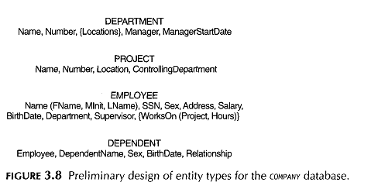
INITIAL DESIGN
ENTITY TYPE COMPANY
DATABASE SCHEMA

Slide 15
RELATIONSHIP AND
RELATIONSHIP TYPES
Desain awal pada slide sebelumnya belum selesai
Beberapa aspek dalam kebutuhan akan diselesaikan dengan menggunakan relationaships
Model ER memiliki tiga konsep utama
  Entitas
  Atribut
  Relasi

Slide 16
RELATIONSHIP AND
RELATIONSHIP TYPES
Relationship menghubungkan dua atau lebih entitas dengan tujuan tertentu
  ex. EMPLOYEE John Smith works on ProductX PROJECT atau EMPLOYEE Franklin Wong manages Research DEPARTMENT
Relasi dengan jenis yang sama dikelompokkan dalam sebuah jenis/tipe relasi
  Relasi Ex. WORKS_ON dimana melibatkan EMPLOYEE dan PROJECT atau MANAGES melibatkan EMPLOYEE dengan DEPARTMENT
Derajat relasi jumlah entitas yang terlibat dalam sebuah relasi
  Ex. relasi MANAGES dan WORKS_on adalah relasi binary

Slide 17
RELATIONSHIP AND
RELATIONSHIP TYPES

Slide 18
RELATIONSHIP AND
RELATIONSHIP TYPES

Slide 19
RELATIONSHIP AND
RELATIONSHIP TYPES

Slide 20
RELASI DALAM
COMPANY DATABASE
Berdasarkan kebutuhan terdapat enam relasi yang diidentifikasi
Semua relasi binary
Daftar entitas yang terlibat :
  WORKS_FOR (EMPLOYEE dengan DEPARTMENT)
  MANAGES (EMPLOYEE dengan DEPARTMENT)
  CONTROLS (DEPARTMENT dengan PROJECT)
  WORKS_ON (EMPLOYEE dengan PROJECT)
  SUPERVISION (EMPLOYEE sebagai subordinat dengan EMPLOYEE sebagai supervise)
  DEPENDENTS_OF (EMPLOYEE dengan DEPENDENT)

Slide 21
ER DIAGRAM

Slide 22
WEEK
ENTITY
TYPE
Entitas yang tidak punya key attribute
Week entity selalu melibatkan sebuah identifiying relationship
Entitas diidentifikasi oleh komposisi :
  Sebuah partial key dari entitas lemah
  Entitas khusu yang berelasi dengan identifying entity type
Contoh :
  Entitas DEPENDENT diidentifikasi berdasarkan nama depan dependent’s (tanggungan), dan EMPLOYEE (karyawan) yang punya hubungan dengan tanggunannya
  Nama DEPENDENT adalah partial key
  EMPLOYEE adalah identifying entity type dari relasi identifying yang bernama DEPENDENT_OF

Slide 23
CONSTRAINTS
ON
RELATIONSHIP
Dikenal sebagai rasio constraints
Cardinality ratio (spesifikasi partisipasi max)
  One-to-one (1:1)
  One-to-many (1:N) or Many-to-one (N:1)
  Many-to-many (M:N)
Existence Dependency Constraint (spesifikasi partisipasi min)
  Zero (optional participation, not existence-dependent)
  One or more (mandatory participation, existence-dependent)

Slide 24
MANY
TO
ONE

Slide 25
MANY
TO
MANY

Slide 26
RELASI
RECURSIVE
Entitas yang terlibat merupakan entitas yang sama
Ex. relasi SUPERVISION
  diantara EMPLOYEEE (peran bos/supervisor) dan
  EMPLOYEE (peran subordinat/pekerja)

Slide 27
RELAS
RECURSIVE

Slide 28
ATRIBUT
RELASI
Sebuah relasi bisa memiliki atribut
  Ex. HoursPerWeek dari relasi WORKS_ON
  Menggambarkan lama kerja EMPLOYEE pada PROJECT dalam jam/minggu
    Nilai dari HoursPerWeek tergantung pada kombinasi EMPLOYEE dan PROJECT
  Kebanyakan atribut relasi digunakan pada relasi M:N

Slide 29
NOTASI
CONSTRAINTS
PADA RELASI
Rasio kardinalitas (relasi binner) adalah 1:1, 1:N, N:1, dan M:N
Partisipasi constraints : total atau parsial
  Total digambarkan dengan double line
  Parsial digambarkan dengan single line

Slide 30
LATIHAN
Dengan menggunakan notasi, gambarkan Diagram ER untuk kasus berikut yang berkaitan dengan sebagian kecil basis data perusahaan manufaktur
  Basis data berisikan informais mengenai pegawai, pabrik, dan produk
  Setiap pegawai mempunyai nomor pegawai (Npeg), nama dan gaji. Seorang pegawai diidentifikasi secara unik berdasarkan Npeg
  Setiap pabrik mempunyai nomor ID, nama, dan budget. Nomor ID mengidentifikasi sebuah pabrik dengan unik
  Setiap produk juga mempunyai ID dan nama. Nomor ID mengidentifikasi sebuah produk secara unik
  Setiap pegawai (bawahan) harus melaporkan paling banyak ke seorang pergawai lain (sebagai atasan langsung

Slide 31
LATIHAN
Setiap pegawai boleh bekerja paling sedikit di satu pabrik
Setiap produk dipabrikasi di tepat satu pabrik
Setiap produk dapat merupakan komponen dari beberapa produk lainnya.

Slide 32
TUGAS (dikumpulkan 29 Oktober 2016)
Buku referensi ELMASI, edisi ke-6

Slide 33
TUGAS (29 Oktober 2016)

